Slide 1

Индивидуальные проекты обучающихся:
Достижение метапредметных планируемых результатов на уровне общего образования

Slide 2
Индивидуальный проект
Представляет собой самостоятельную работу, осуществляемую обучающимися на протяжении определенного периода по личностно окрашенной теме, в ходе реализации которой автор и получает в качестве результата продукт воплощенного замысла и опыт применения универсальных учебных действий.

Slide 3
Целью
выполнения индивидуального проекта является: предоставление обучающимся возможности реализовать способности и готовность к освоению содержания образования в самостоятельной форме.

Slide 4
Задачами индивидуального проекта являются:
Развитие умений планировать;
Формирование навыков сбора и обработки информации;
Развитие умения анализировать, развивать креативность и критическое мышление;
Формирование и развитие навыков публичного выступления;
Формирование позитивного отношения к деятельности.

Slide 5
Индивидуальные проекты в основной школе представляют собой выполнение обучающимися проектов в рамках одного или нескольких предметов, личностных интересов обучающихся с целью демонстрации своих достижений в самостоятельном достижении содержания и методов избранных областей знаний и видов деятельности, а также способности проектировать и осуществлять целесообразную и результативную деятельность.

Slide 6
Типы проектов:
Социальный;
Исследовательский;
Информационно – познавательный;
Творческий.

Slide 7
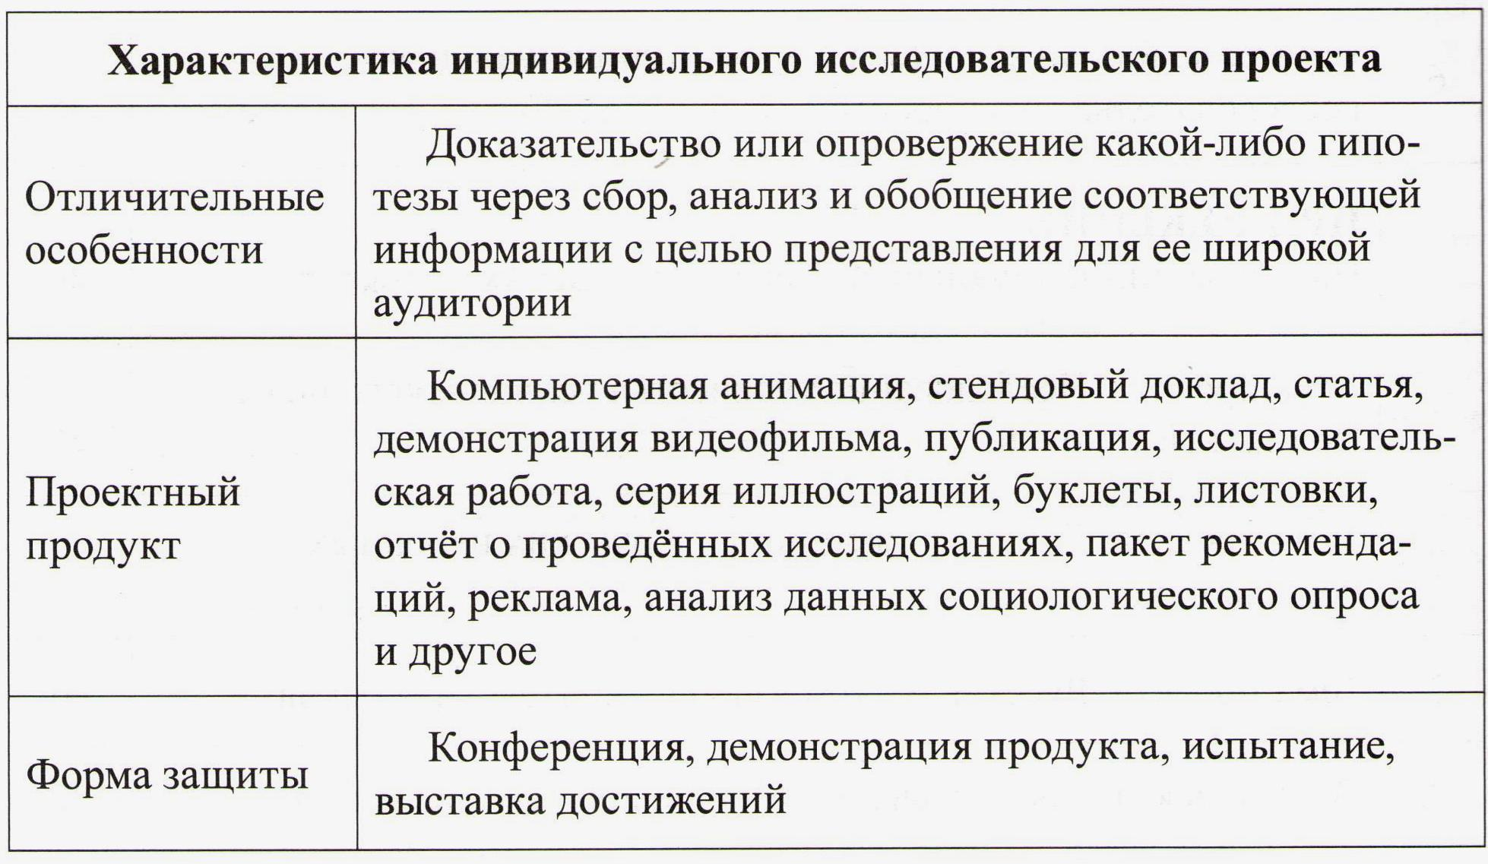
Исследовательский

Slide 8
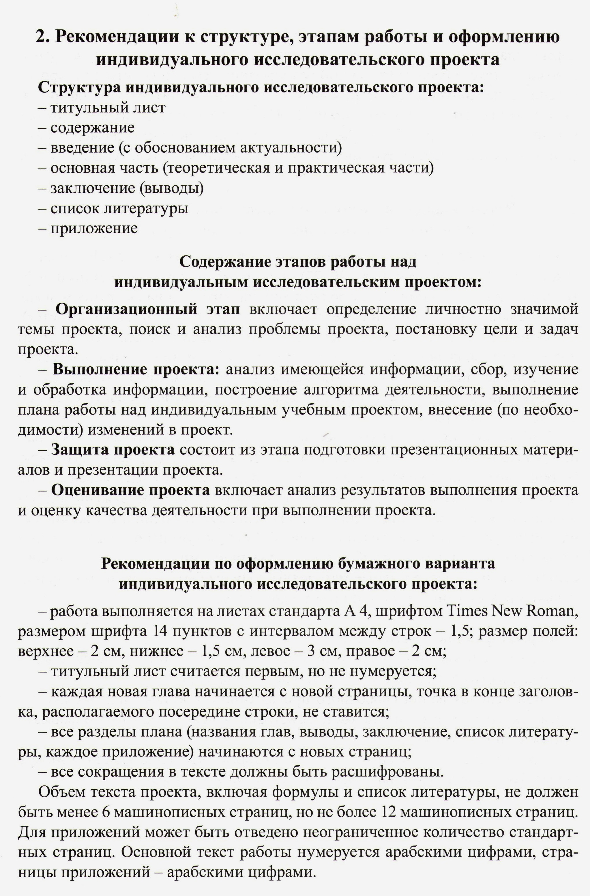

Slide 11
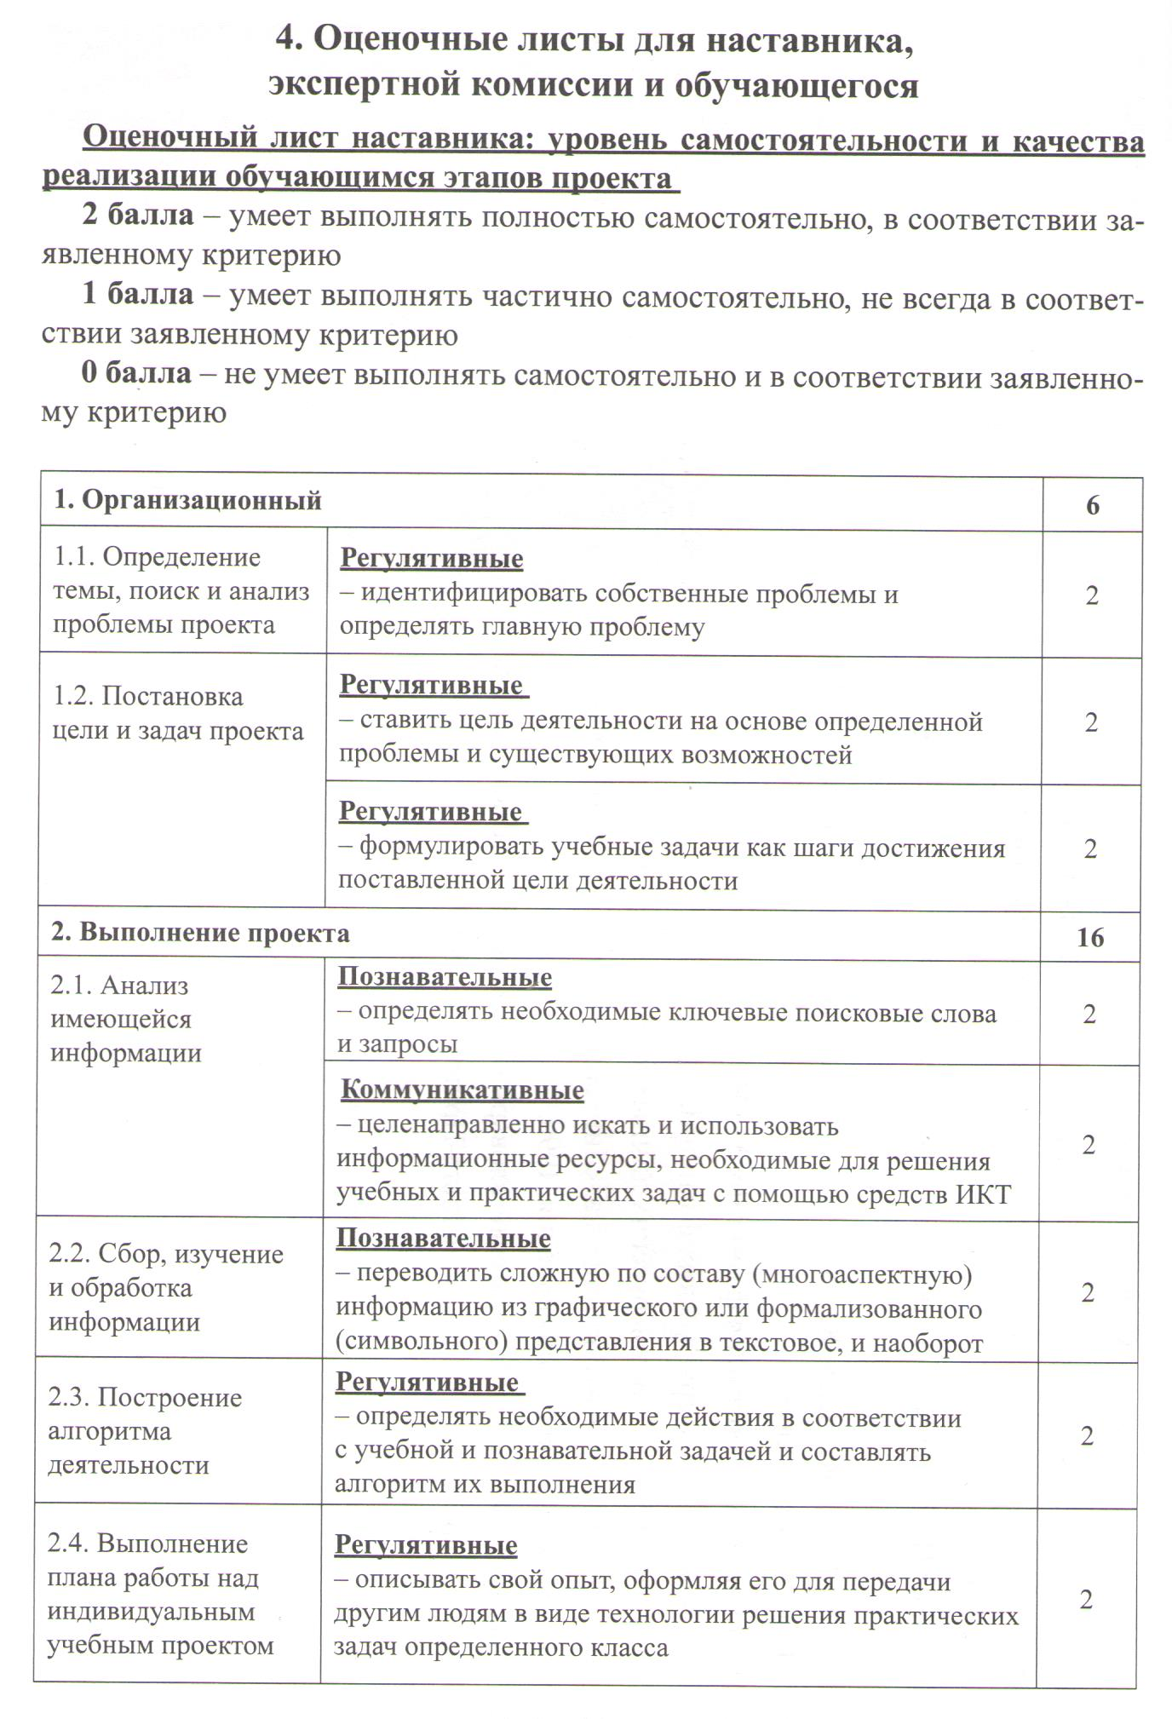

Slide 12
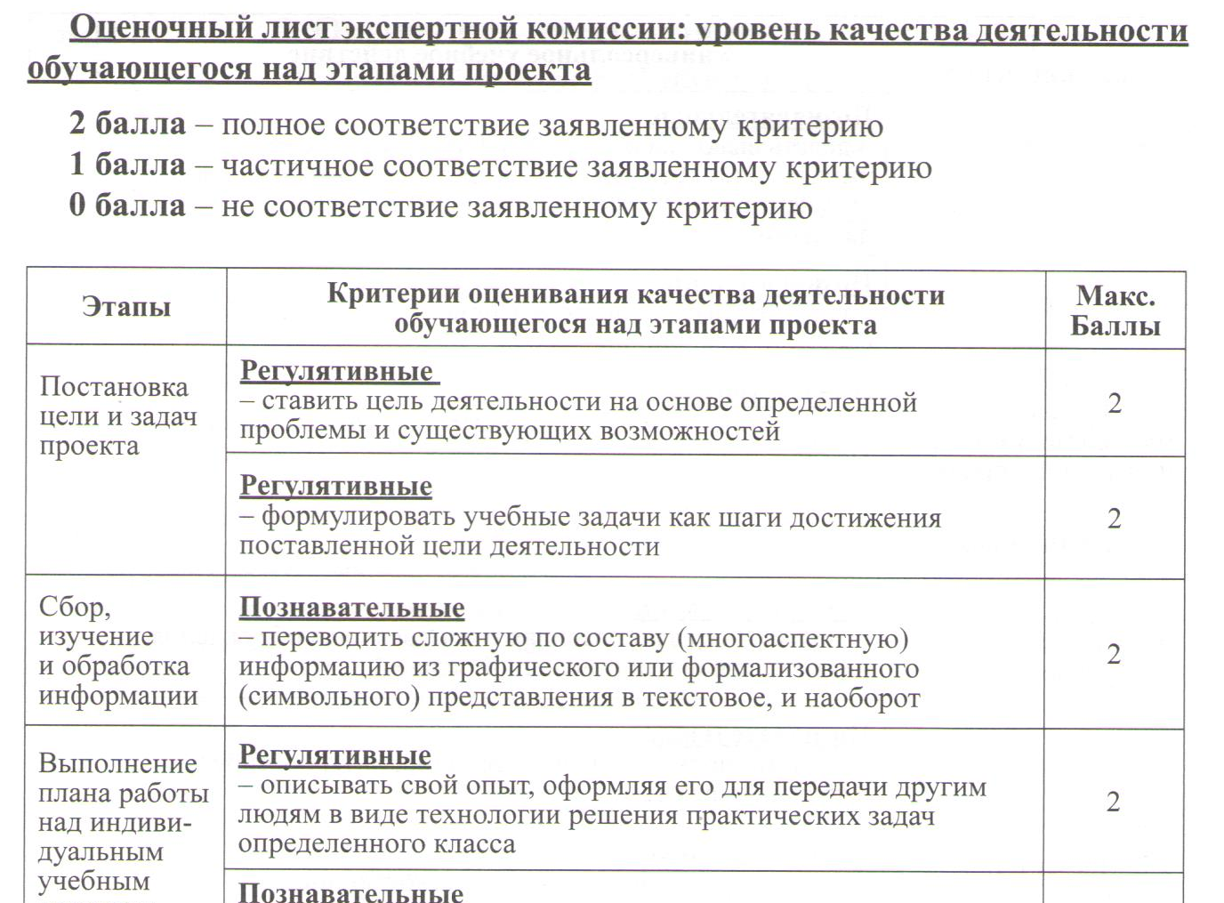

Slide 13
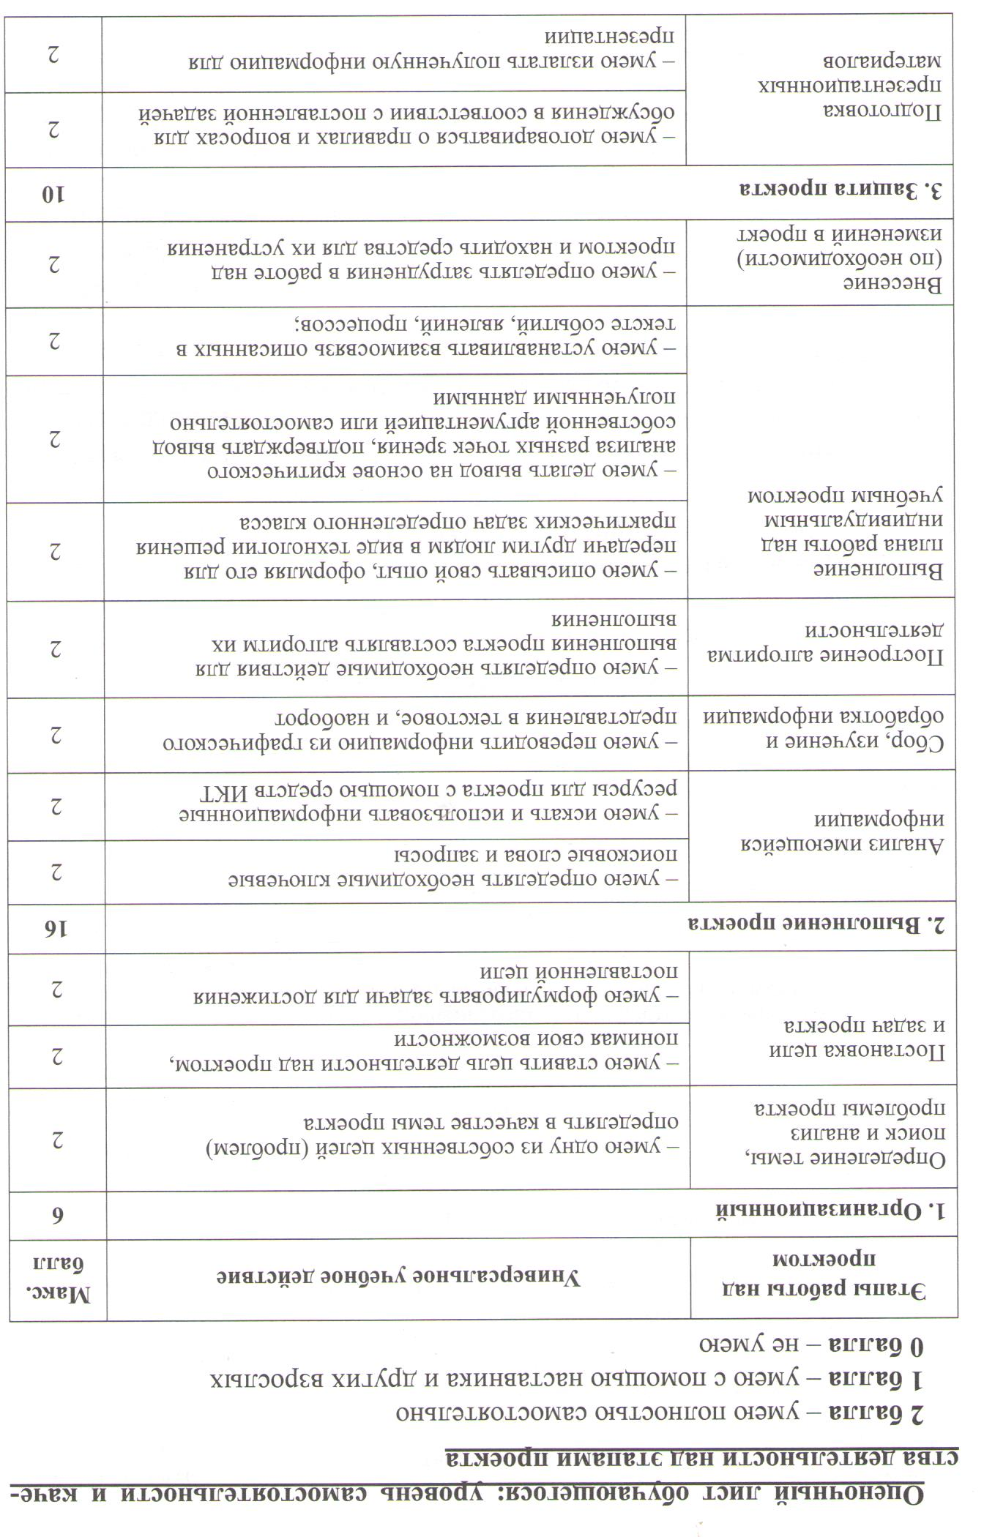

Slide 14
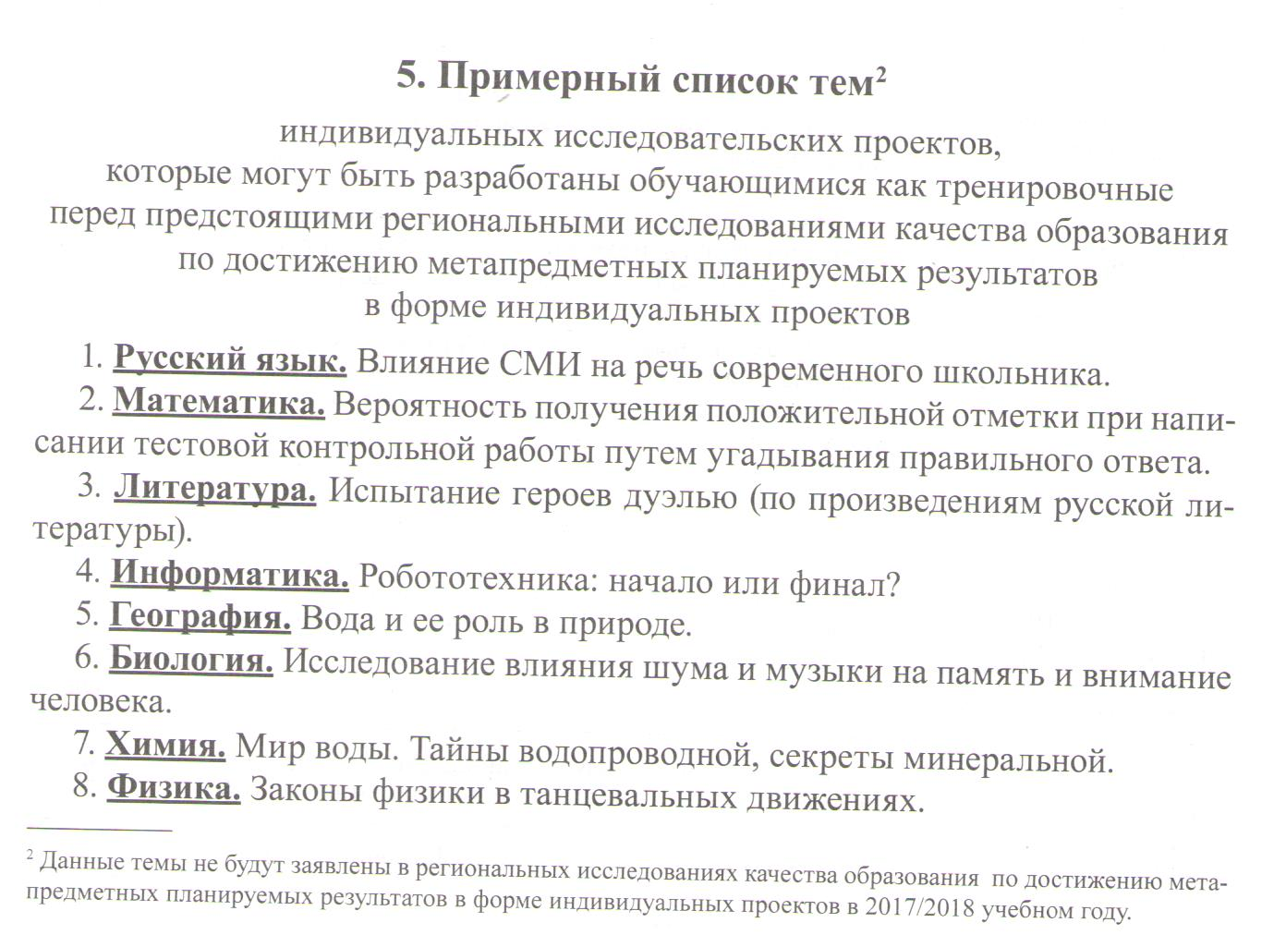

Slide 15
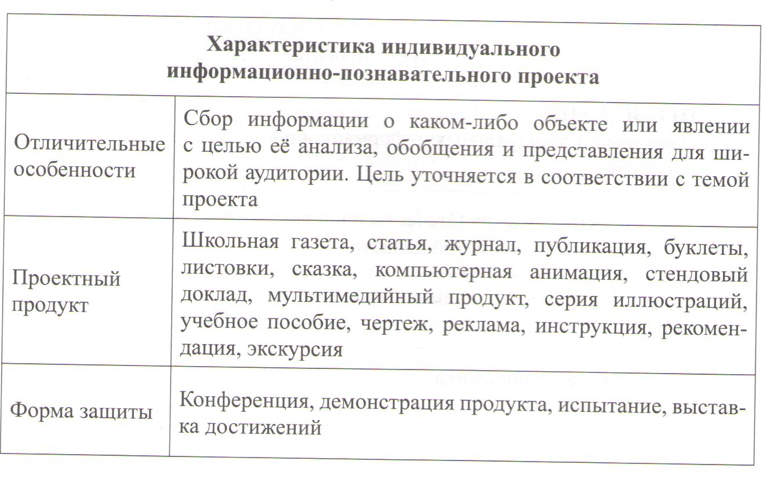

Slide 16
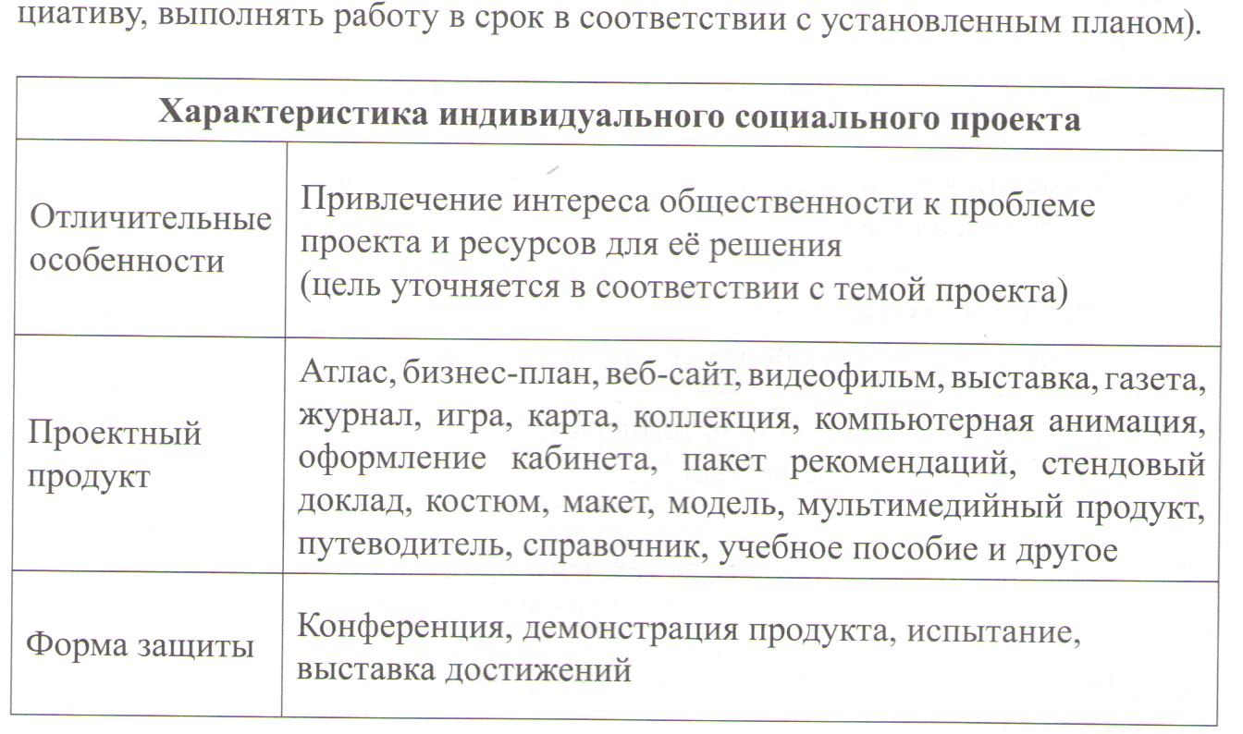

Slide 17
К.Д. Ушинский
«Ни один наставник не должен забывать о том, что его главнейшая обязанность состоит в приучении воспитанников к умственному труду и что эта обязанность более важна, нежели передача самого предмета»

